Slide 1


/?
Notes:
/?

Slide 2

FLY
/ability
Notes:
/?

Slide 3


/alwaysday
Notes:
/?

Slide 4


/camerashake
Notes:
/?

Slide 5


/clear
Notes:
/?

Slide 6


/clearspawnpoint
Notes:
/?

Slide 7
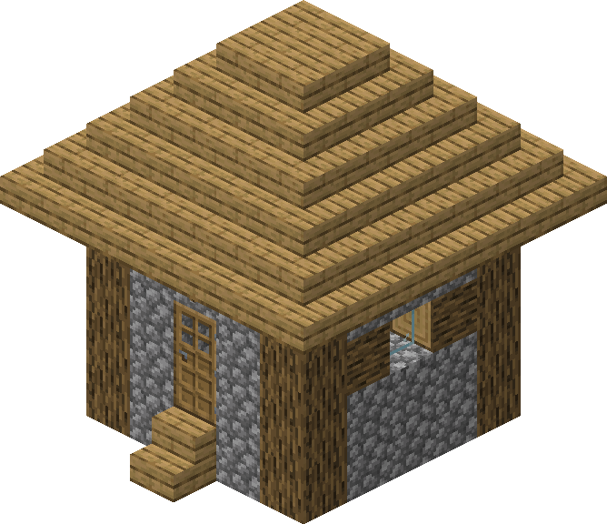
/clone
Notes:
/?

Slide 8



/connect
Notes:
/?

Slide 9
/daylock
Notes:
/?

Slide 10



/deop
Notes:
/?

Slide 11
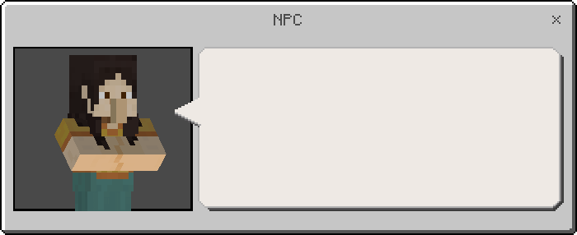
/dialogue
Notes:
/?

Slide 12

/difficulty
Notes:
/?

Slide 13



/effect
Notes:
/?

Slide 14



/enchant
Notes:
/?

Slide 15


/event
Notes:
/?

Slide 16

/summon
/execute
Notes:
/?

Slide 17

/fill
Notes:
/?

Slide 18
/fog
Notes:
/?

Slide 19
/setblock
/fill
/kill
/summon
/function
Notes:
/?

Slide 20

/gamemode
Notes:
/?

Slide 21




/gamerule
Notes:
/?

Slide 22
/gametest
Notes:
/?

Slide 23


/give
Notes:
/?

Slide 24
/help
Notes:
/?

Slide 25


/immutableworld
Notes:
/?

Slide 26



/kick
Notes:
/?

Slide 27


/kill
Notes:
/?

Slide 28
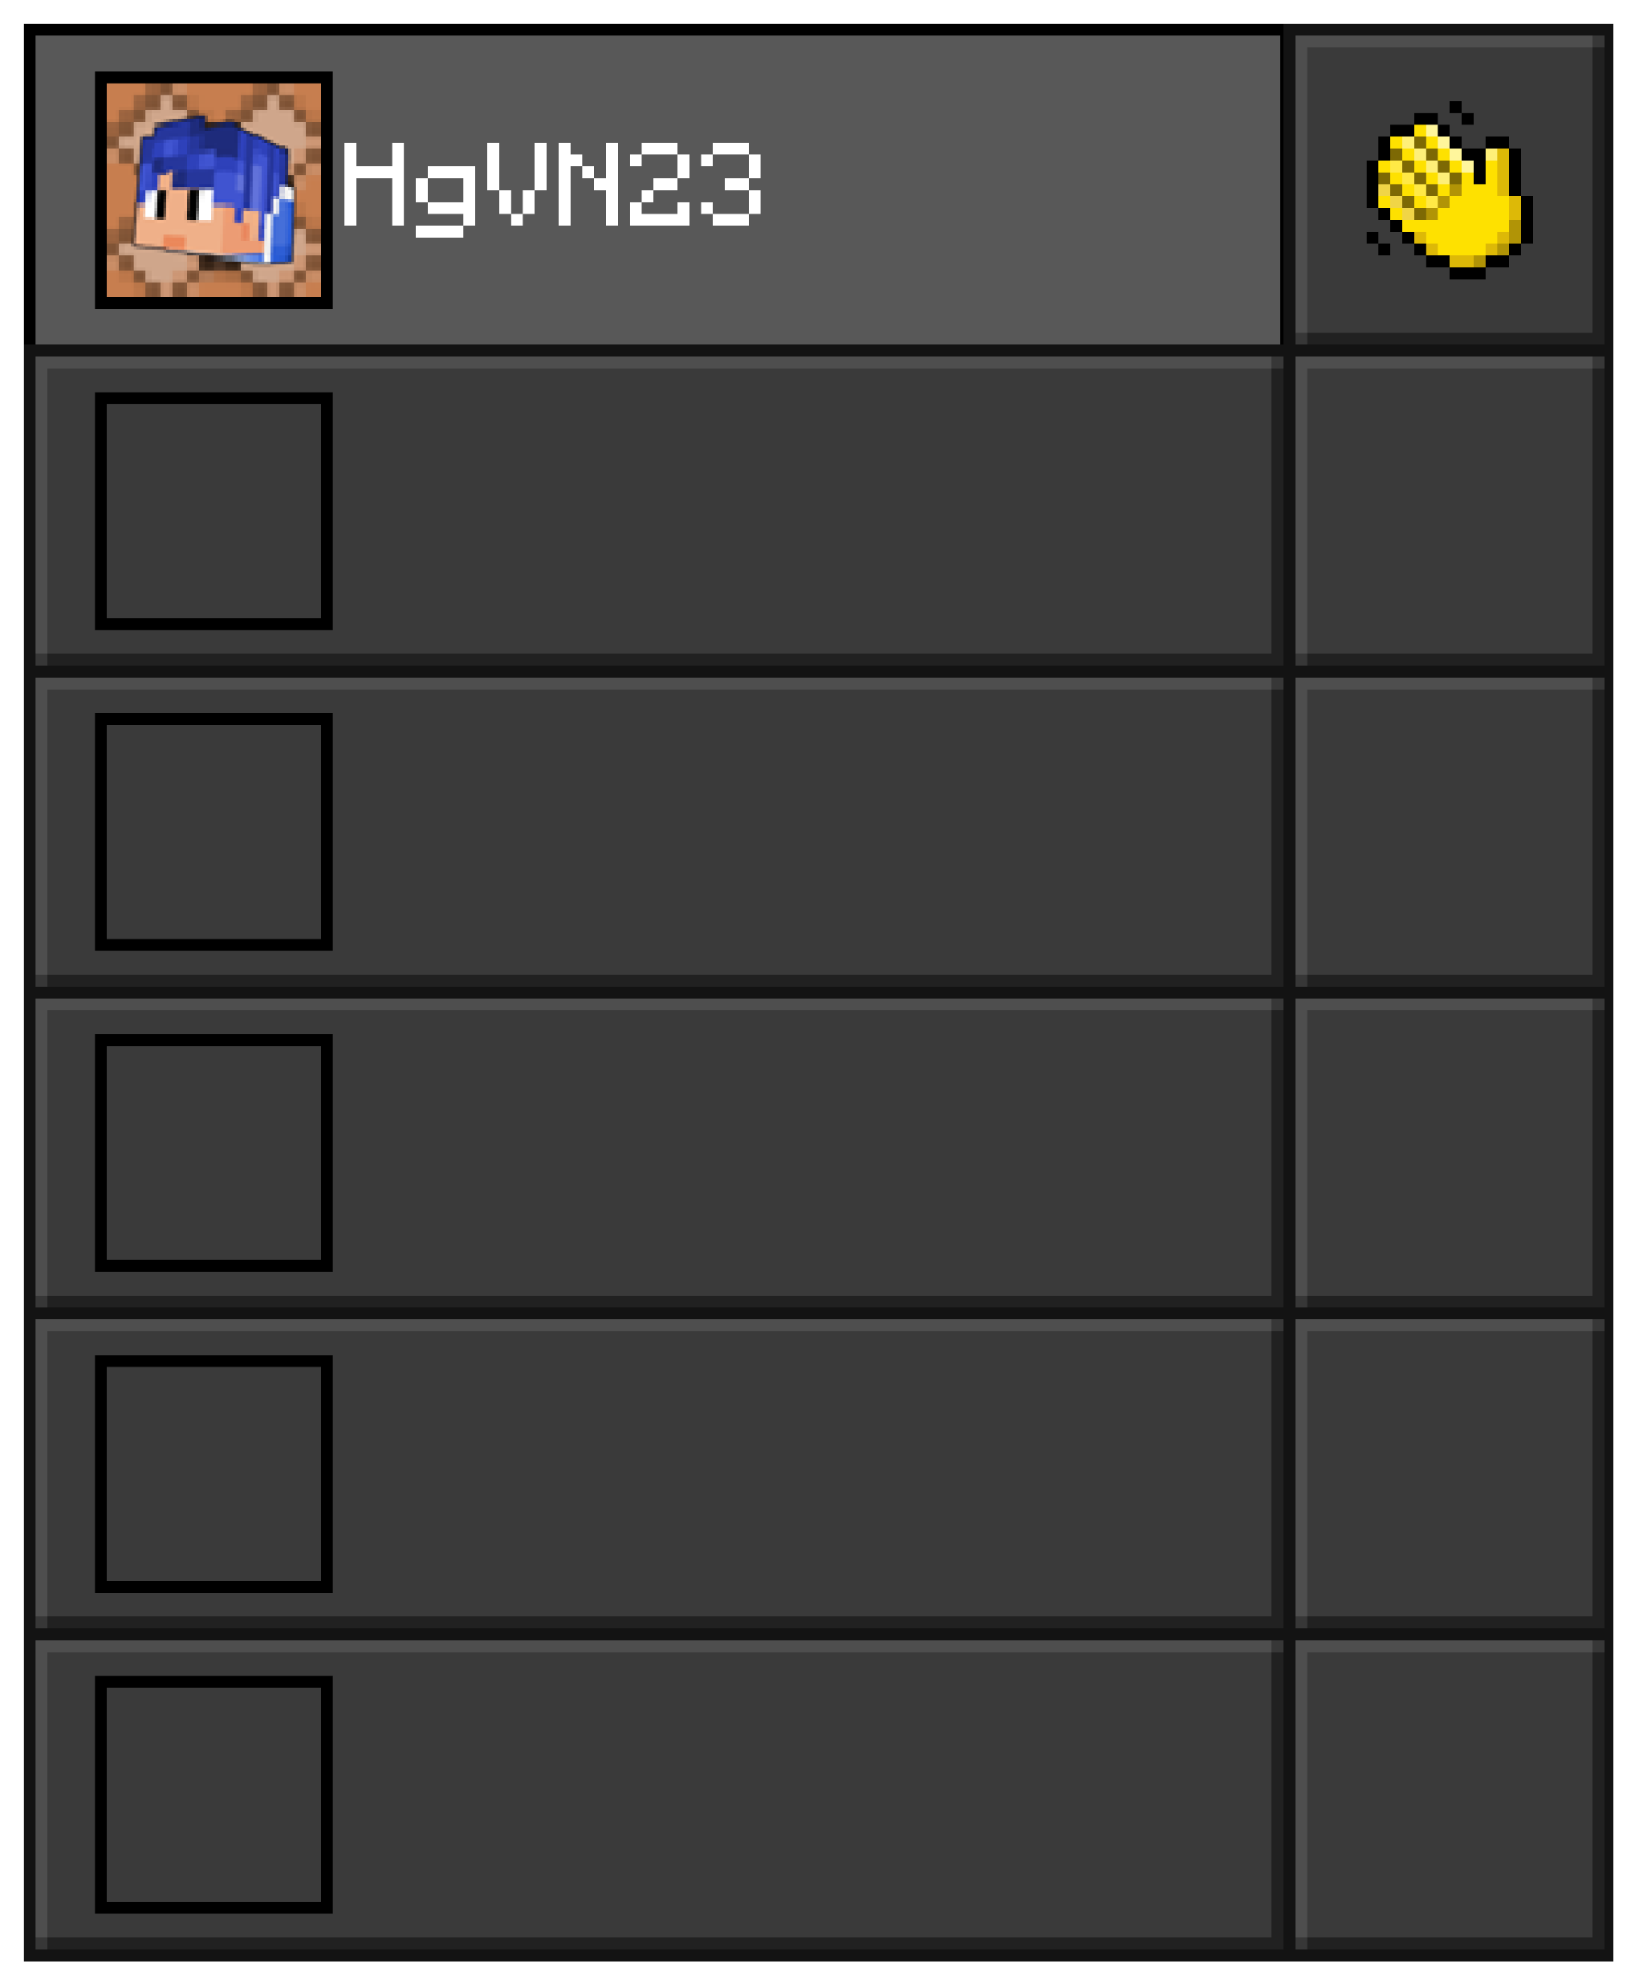
/list
Notes:
/?

Slide 29
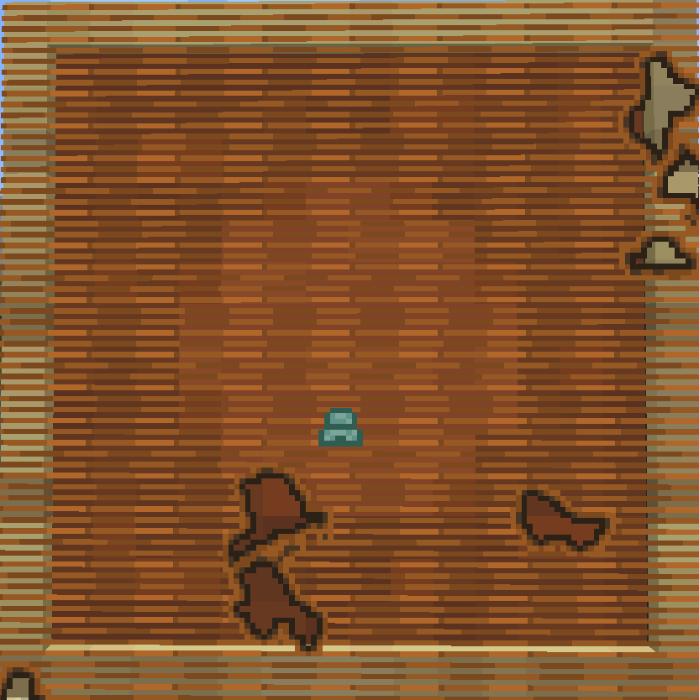
/locate
Notes:
/?

Slide 30
/loot
Notes:
/?

Slide 31

HI
/me
Notes:
/?

Slide 32

/mobevent
Notes:
/?

Slide 33
HI
Hm?
Sup
/msg
Notes:
/?

Slide 34


/music
Notes:
/?

Slide 35

/op
Notes:
/?

Slide 36


/particle
Notes:
/?

Slide 37

/playanimation
Notes:
/?

Slide 38






/playsound
Notes:
/?

Slide 39

/kill
/setblock
/summon
/fill
/reload
Notes:
/?

Slide 40
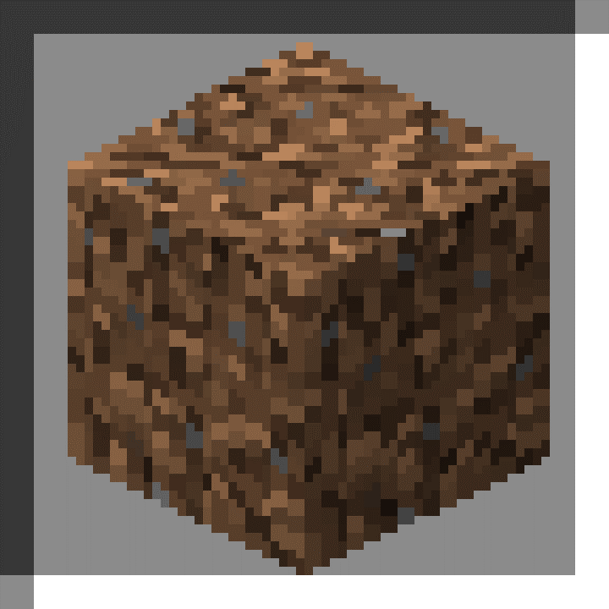
/replaceitem
Notes:
/?

Slide 41

/ride
Notes:
/?

Slide 42
???
/say
Notes:
/?

Slide 43
/kill
/setblock
/summon
/fill
/schedule
Notes:
/?

Slide 44
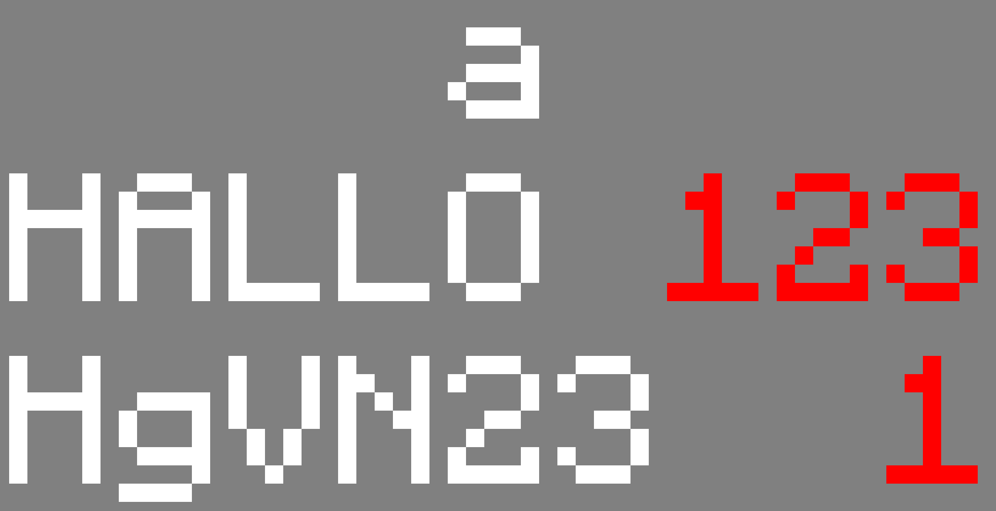
/scoreboard
Notes:
/?

Slide 45
/script
Notes:
/?

Slide 46
/setblock
Notes:
/?

Slide 47
2/2
/setmaxplayers
Notes:
/?

Slide 48


/setworldspawn
Notes:
/?

Slide 49

/spawnpoint
Notes:
/?

Slide 50

/spreadplayers
Notes:
/?

Slide 51

/stopsound
Notes:
/?

Slide 52
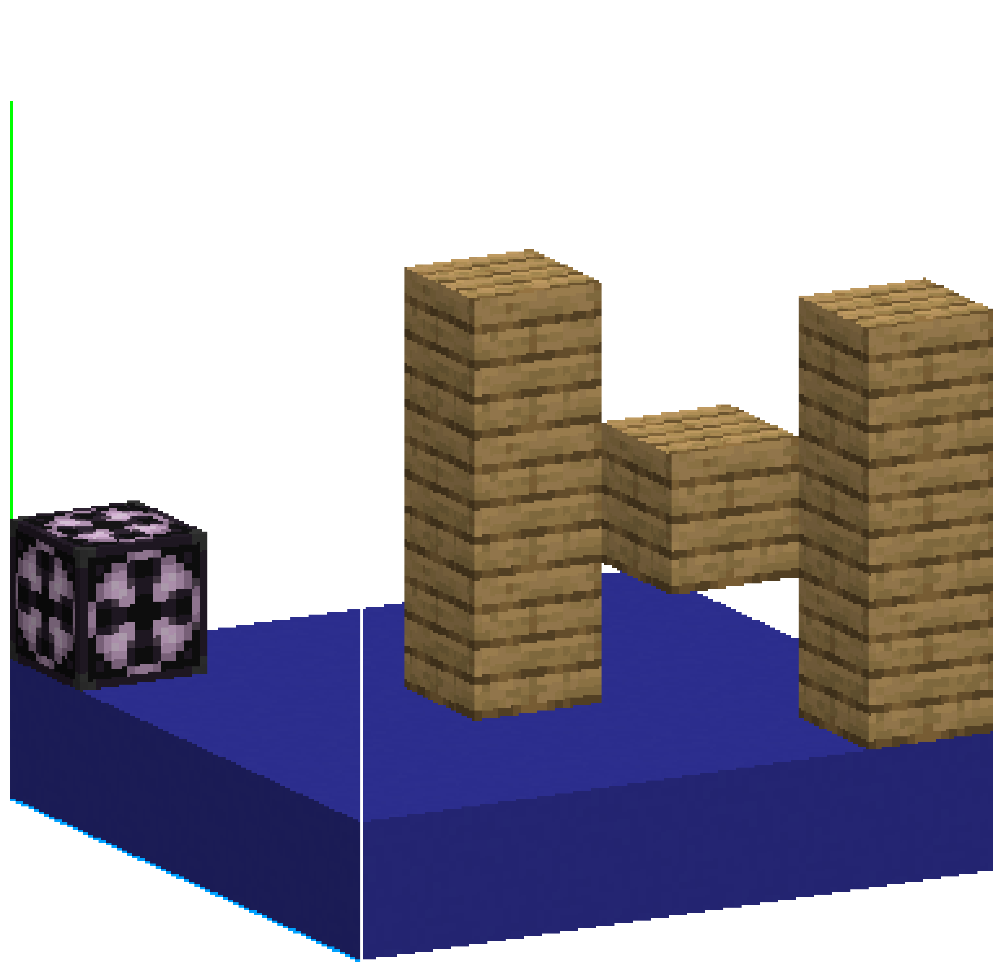
/structure
Notes:
/?

Slide 53
/summon
Notes:
/?

Slide 54
a
b
/tag
Notes:
/?

Slide 55
/teleport
Notes:
/?

Slide 56
HI
Hm?
Sup
/tell
Notes:
/?

Slide 57
???
/tellraw
Notes:
/?

Slide 58


/testfor
Notes:
/?

Slide 59
/testforblock
Notes:
/?

Slide 60
/testforblocks
Notes:
/?

Slide 61


/tickingarea
Notes:
/?

Slide 62





/time
Notes:
/?

Slide 63
???
/title
Notes:
/?

Slide 64
???
/titleraw
Notes:
/?

Slide 65

/toggledownfall
Notes:
/?

Slide 66
/tp
Notes:
/?

Slide 67
HI
Hm?
Sup
/w
Notes:
/?

Slide 68
/wb
Notes:
/?

Slide 69


/weather
Notes:
/?

Slide 70
/worldbuilder
Notes:
/?

Slide 71
/wsserver
Notes:
/?

Slide 72

/xp
Notes:
/?

Slide 73
/
Notes:
/?

Slide 74

404 Error

